Slide 1
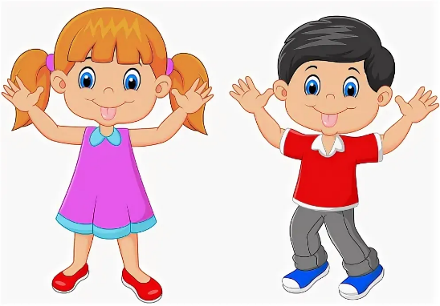
Муниципальное бюджетное учреждение дополнительного образования «Центр внешкольной работы»
«Подвижные игры дома»
Для учащихся 1 года обучения по
дополнительной общеразвивающей программе
«Фитнес для детей»
Возраст учащихся –5-7 лет
Педагог дополнительного образования
Прокопьева Марина Александровна
г. Петропавловск-Камчатский
2025 г.

Slide 2
Уважаемые родители!
Предлагаю вам подборку игр для совместного времяпровождения с детьми.
Совместная игра - это очень полезный навык для формирования дружеских и доверительных отношений между ребенком и родителями.
Подвижные игры развивают как физическое здоровье ребенка, так и его интеллектуальные способности.

Slide 3
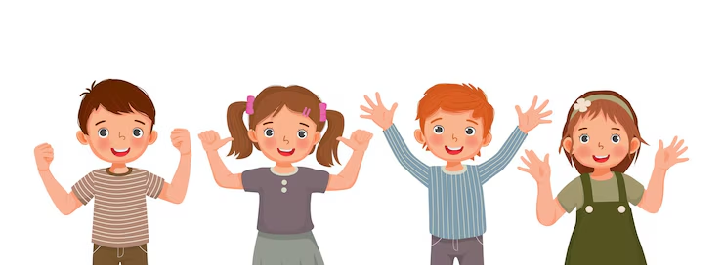
«Вверх, вниз, вперёд»
Ведущий старается запутать, называя одно, а показывая другое.
Кто ошибся - выбывает.
Можно игру усложнить и добавить другие команды, например «назад», «сесть», «прыжок» и т.д
Ведущий быстро называет слова и показывает руками жест: «вверх», «вниз», «вперёд».
Игроки должны смотреть на ведущего и показать то, что он говорит.

Slide 4
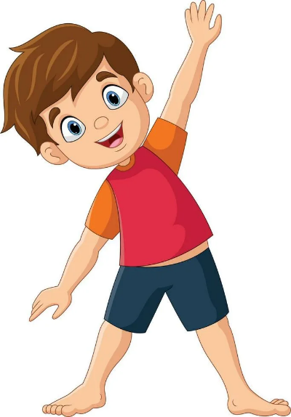
«День - ночь»
Один игрок выбирается водящим.
По команде «День» все игроки свободно двигаются, по команде «Ночь» - все игроки замирают на месте.
Задача водящего увидеть, кто будет двигаться «ночью».
Водящий может смешить игроков, не дотрагиваясь до них.
Проигравший игрок выходит из игры.

Slide 5
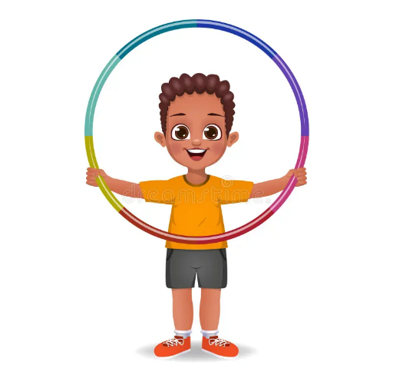
«Кольцеброс»
Кольца можно сделать из картона или использовать браслеты, резинки для волос.
Мишенью могут быть ножки перевёрнутого стула или бутылки.
Задача: попадать кольцами в мишень.
Подключите детей к созданию игры, пусть подумают, что может заменить кольца, а что мишень.

Slide 6
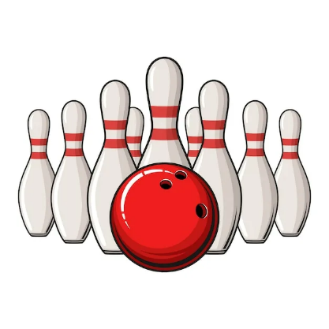
Берем мяч и пластиковые бутылки, также подойдут кубики, бумажные или пластиковые стаканы. Правила просты: мяч, как шар в настоящем боулинге, нужно бросить в выстроенные кегли. Чем точнее бросок, тем больше «кеглей» упадет.
«Боулинг дома»
Подключите детей к созданию игры, пусть подумают, что может заменить мяч, а что кегли.

Slide 7

Ответь на вопросы
Какие игры тебе понравились?
Придумай свою подвижную игру для дома. Помни, что она должна быть безопасной!
На следующих занятиях с детьми мы поиграем в эти игры.

